Slide 1
CHAPTER 6 화소 처리
PART 01 영상 처리 개요 및 OpenCV 소개
김 찬, 윤 영 선
ckim.esw@gmail.com, ysyun@hnu.kr
정보통신공학과

Slide 2
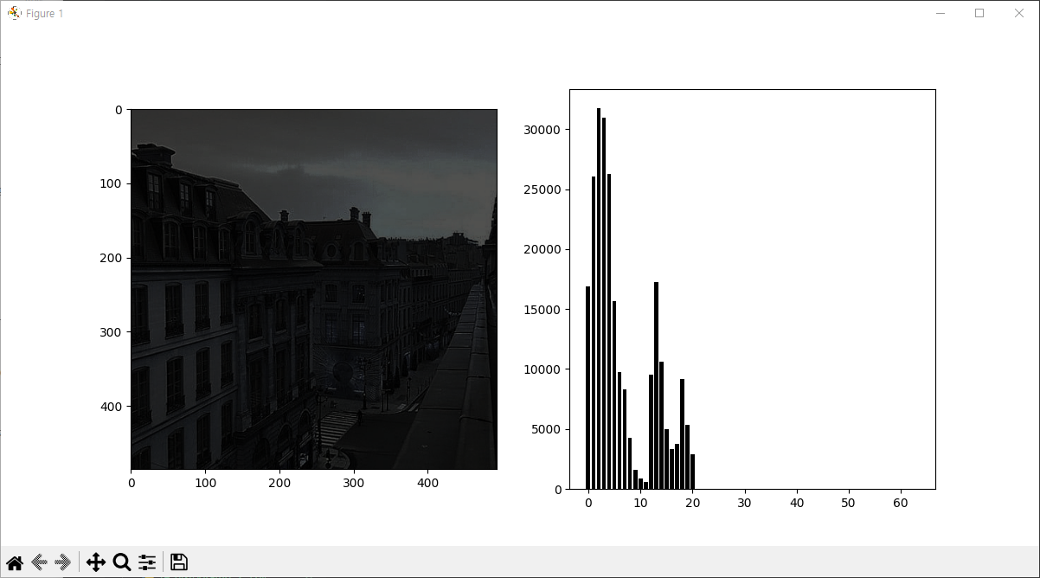
6. 화소 처리
6.3 히스토그램
6.3.6 히스토그램 그리기
import numpy as np, cv2
import matplotlib.pyplot as plt
image = cv2.imread("이미지 경로", cv2.IMREAD_COLOR)
# 영상 읽기
bsize, ranges = [64], [0,256]
# 계급 개수, 화소 범위
hist = cv2.calcHist([image], [0], None, bsize, ranges)
# 히스토그램 재계산
plt.figure(figsize=(12, 6))
plt.subplot(1, 2, 1)
plt.imshow(image, cmap='gray')
plt.subplot(1, 2, 2)
plt.bar(np.arange(64), hist.flatten(), color='k’)
# eval(hist).squeeze(1)도 같은 역할(1차원으로 차원 감소)
plt.show()
히스토그램을 그리기 위한 재계산
히스토그램을 막대 그래프로 출력

Slide 3
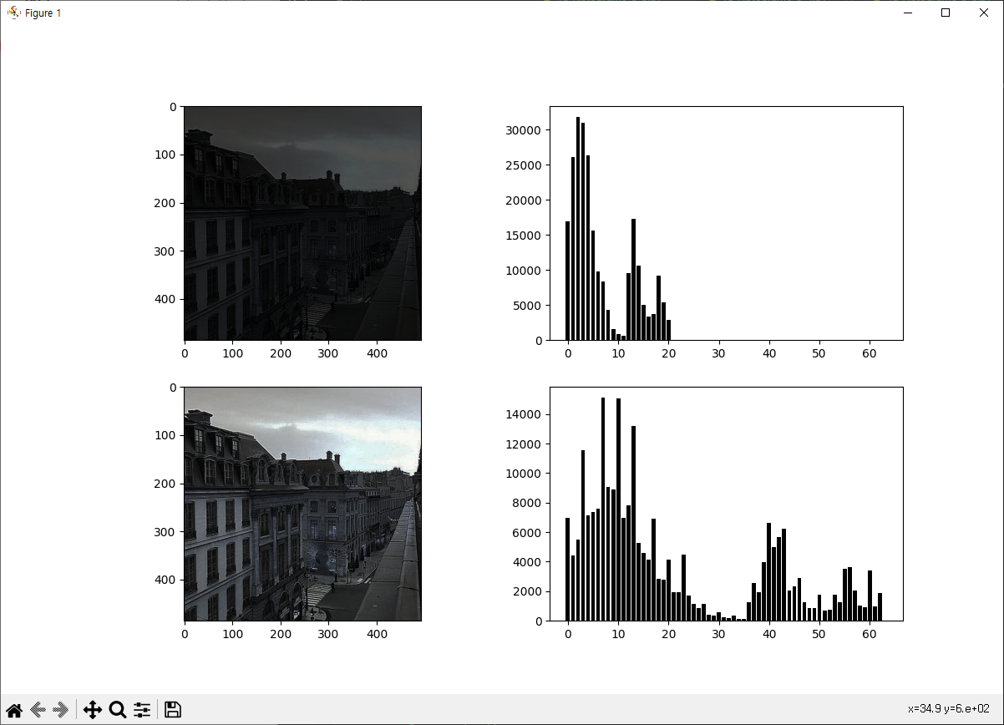
6. 화소 처리
6.3 히스토그램
6.3.6 히스토그램 그리기(Stretching, Normalize)
... hist = cv2.calcHist([image], [0], None, bsize, ranges)
# 히스토그램 재계산
image_str = cv2.normalize(image, None, 0, 255., cv2.NORM_MINMAX)
hist_str = cv2.calcHist([image_str], [0], None, bsize, ranges)
# 이미지 정규화 후 히스토그램 재계산
plt.figure(figsize=(12, 8))
plt.subplot(2, 2, 1)
plt.imshow(image, cmap='gray’)
...
plt.show()
이미지 정규화
이미지 정규화 또는 스트레칭이라고 함 이를 통해 분포를 넓게 펴줌으로
대비가 좋지 않은 영상의 화질 개선

Slide 4
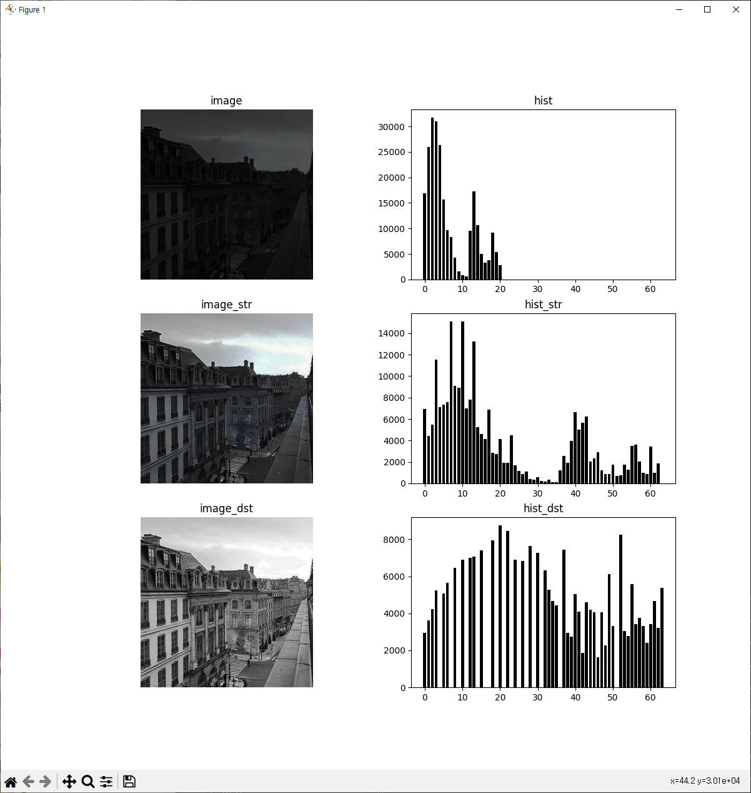
6. 화소 처리
6.3 히스토그램
6.3.6 히스토그램 그리기(Equalize)
... hist_str = cv2.calcHist([image_str], [0], None, bsize, ranges)
# 이미지 정규화 후 히스토그램 재계산
image_gray = cv2.cvtColor(image, cv2.COLOR_BGR2GRAY)
image_dst = cv2.equalizeHist(image_gray)
hist_dst = cv2.calcHist([image_dst], [0], None, bsize, ranges)
# 이미지 평활화 후 히스토그램 재계산
plt.figure(figsize=(12, 12))
plt.subplot(3, 2, 1)
plt.imshow(image, cmap='gray’)
...
plt.show()
이미지 평활화
특정 한 부분으로 치우친 명암 분포를
분배하여 균등한 히스토그램을 갖도록
해주는 알고리즘

Slide 5
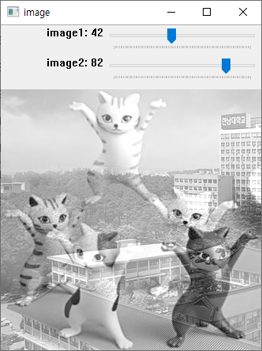
6. 화소 처리
6.3 히스토그램
6.3.8 Trackbar를 이용한 영상 합성
import numpy as np, cv2
image1 = cv2.imread(‘이미지1 경로’, cv2.IMREAD_GRAYSCALE)
image2 = cv2.imread(‘이미지2 경로’, cv2.IMREAD_GRAYSCALE)
image1 = image1[:image2.shape[0], :image2.shape[1]]
def onChange(x):
pass
cv2.namedWindow('image', cv2.WINDOW_AUTOSIZE)
cv2.createTrackbar('image1', 'image', 0, 100, onChange)
cv2.createTrackbar('image2', 'image', 0, 100, onChange)
while True:
alpha = cv2.getTrackbarPos('image1', 'image') / 100
beta = cv2.getTrackbarPos('image2', 'image') / 100
mul_img = cv2.addWeighted(image1, alpha, image2, beta, 0)
cv2.imshow('image', mul_img)
cv2.waitKey(1)

Slide 6
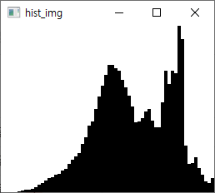
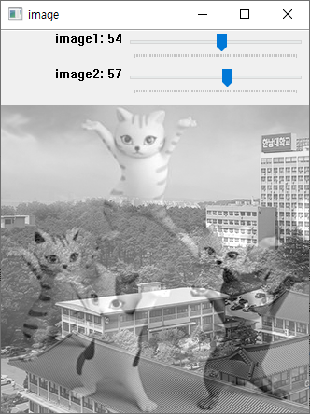
6. 화소 처리
6.3 히스토그램
6.3.8 Trackbar를 이용한 영상 합성 + 히스토그램
def draw_histo(hist, shape=(200, 256)):
hist_img = np.full(shape, 255, np.uint8)
cv2.normalize(hist, hist, 0, shape[0], cv2.NORM_MINMAX) # 정규화
gap = hist_img.shape[1] / hist.shape[0] # 막대 너비
for i, h in enumerate(hist):
x = int(round(i * gap)) # 막대 시작 좌표
w = int(round(gap))
cv2.rectangle(hist_img, (x, 0, w, int(h)), 0, cv2.FILLED)
return cv2.flip(hist_img, 0) # 영상 좌우, 상하 반전
...
while True:
... cv2.imshow('image', mul_img)
hist = cv2.calcHist([mul_img], [0], None, [64], [0, 256]) # 히스토그램 계산
hist_img = draw_histo(hist) # 히스토그램 그리기
cv2.imshow('hist_img', hist_img)
cv2.waitKey(1)

Slide 7
6. 화소 처리
6.3 히스토그램
6.3.12 cv2.reduce 함수를 활용한 투영 히스토그램
import numpy as np, cv2
import matplotlib.pyplot as plt
image = cv2.imread("이미지 경로", cv2.IMREAD_COLOR)
# 영상 읽기
image_str = cv2.normalize(image, None, 0, 255., cv2.NORM_MINMAX)
image_v = cv2.reduce(image_str, dim=0, rtype=cv2.REDUCE_AVG) # dim=0 수직방향
image_h = cv2.reduce(image_str, dim=1, rtype=cv2.REDUCE_AVG) # dim=1 수평방향
bsize, ranges = [64], [0,256]
# 계급 개수, 화소 범위
hist_v = cv2.calcHist([image_v], [0], None, bsize, ranges)
hist_h = cv2.calcHist([image_h], [0], None, bsize, ranges)
# 히스토그램 재계산
차원 감소. 이미지를 수직으로만 볼지, 수평으로만 볼지 정하기 위함

Slide 8
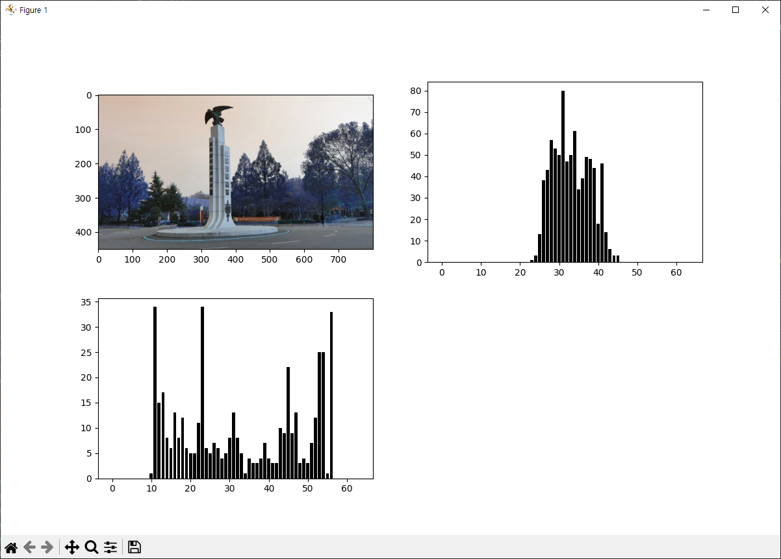
6. 화소 처리
6.3 히스토그램
6.3.12 cv2.reduce 함수를 활용한 투영 히스토그램
plt.figure(figsize=(12, 8))
plt.subplot(2, 2, 1)
plt.imshow(image, cmap='gray')
plt.subplot(2, 2, 2)
plt.bar(np.arange(64), hist_v.flatten(), color='k')
plt.subplot(2, 2, 3)
plt.bar(np.arange(64), hist_h.flatten(), color='k')
plt.show()

